Slide 1

从思政课程走向课程思政

Slide 2
推进课程思政与思政课程建设
构建全员、全课程的大思政教育体系
一
思政课程
目
录
二
课程思政
三
我校的探索

Slide 3
一
思政课程

Slide 4
一
思政课程
思想政治理论课，即思政课程，承担着对全体在校大学生开展系统的马克思主义理论教育的重要任务，是高校思想政治工作的主渠道，同时也是提升大学生思想政治素质，实现“四个正确认识”的主渠道，也是社会主义大学的优势所在。
正确认识世界和中国发展大势
正确认识中国特色和国际比较
学生思想政治工作的切入点
正确认识时代责任和历史使命
正确认识远大抱负和脚踏实地

Slide 5
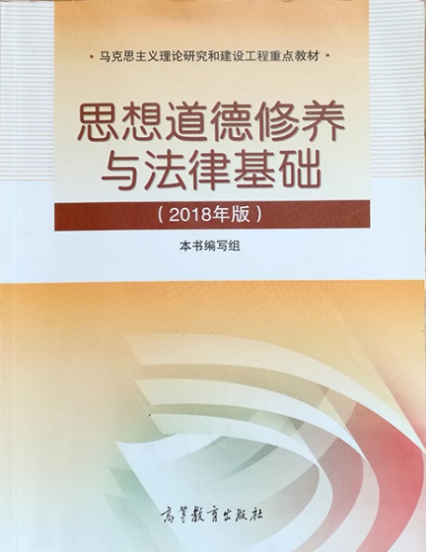
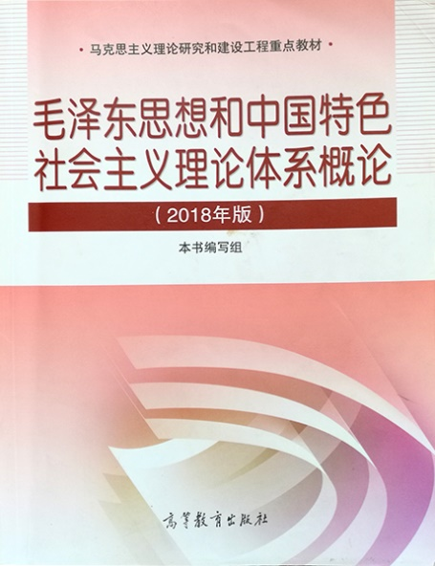
一
思政课程
目前本科4门课程、高职高专2门课程。

Slide 6
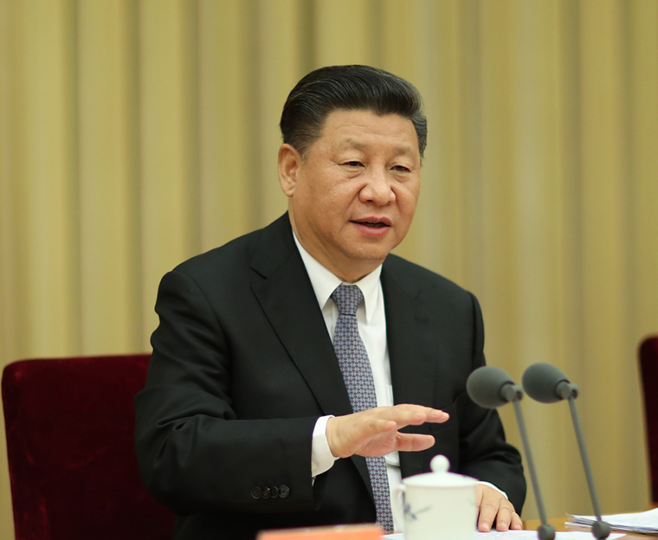
一
思政课程
2016年12月，习近平总书记在全国高校思想政治工作会议上的重要讲话中指出“要用好课堂教学这个主渠道，思想政治理论课要坚持在改进中加强，提升思想政治教育亲和力和针对性，满足学生成长发展需求和期待”。

Slide 7
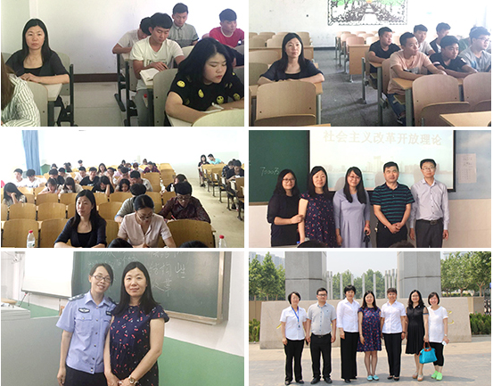
一
思政课程
突出思想政治理论课的核心地位，发挥思想政治教育主渠道作用，打好思政课教学质量提升的攻坚战。
教育部党组将2017年定为“高校思政课教学质量年”，以质量年专项工作为抓手，打一场提高高校思政课质量和水平的攻坚战。
5月至10月，教育部组织开展了以领导带队调研、专家听课调研、校地特色调研、课题专项调研等多种形式的思政课建设情况大调研。
建立了由2516所普通高校的3000堂思政课、30000多份学生问卷所组成的全样本数据库。

Slide 8
二
课程思政

Slide 9

二
课程思政
将马克思主义理论贯穿教学和研究的全过程，深入发掘各类课程的思想政治理论教育资源，从战略高度构建思想政治理论课、综合素养课程、专业教育课程三位一体的思想政治教育课程体系。促进各类课程与思想政治理论课同向同行、协同育人。要把马克思主义的立场、观点和方法和德育“融入”到各门课程当中去。
思想政治
理论课
综合素养
课 程
三位一体
思想政治教育课程体系
课程思政
专业教育
课 程

Slide 10
二
课程思政
自2014年起，上海市在教育部指导下，率先开展“课程思政”试点工作。全国高校思想政治工作会议召开以来，上海市加快推进由“思政课程”走向“课程思政”的教育教学改革，让所有课都上出“思政味”，所有任课教师都挑起“思政担”，探索构建全员、全课程的大思政教育体系，取得了初步成效。
试点

Slide 11
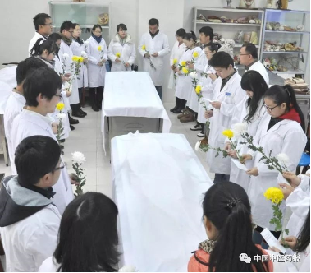
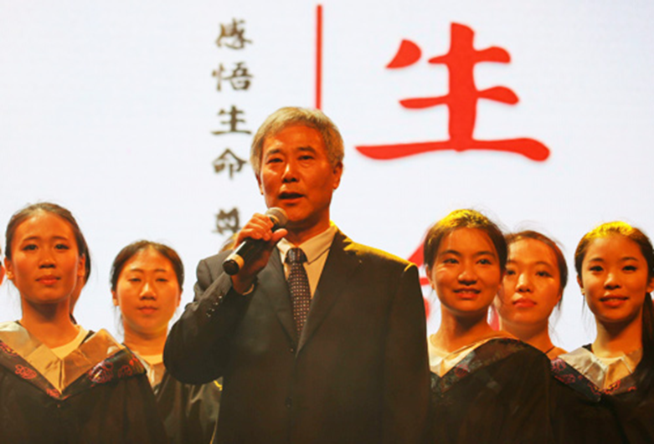
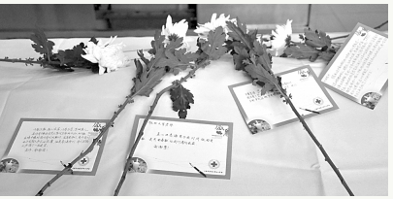
二
课程思政
将课堂演绎成深刻的“人生大课”
张黎声精心设计了30分钟时长的“人体解剖学第一课”，将生命和感恩教育融入专业课。

Slide 12
二
课程思政
2014年，张黎声向学校申报了名为《在解剖学教学过程中构建人文素质教育平台的研究与实践》的课题。
2015年，上海中医药大学启动了首批“德育实践专业课程”重点建设项目，共收到32份申报书。经过专家评议、修改和现场答辩等环节，最终10门课程正式立项。
2016年又有13门课程入选第二批“德育实践专业课程”重点建设项目。至此，学校的试点课程项目已增至23门，另有28门课程作为院级培育项目继续进行培育和建设。2016年，学校的专业重点课程建设项目和学院的培育项目占到了专业课的10%。
至2017年底，学校进行培育和建设的课程项目已经达到100门，通过系统设计教学目标、内容、形式和方法，将社会主义核心价值观和中华优秀传统文化教育内容渗透到教学全过程。“术”“道”结合，既注重知识技能的传授，也悉心点亮学生对专业课程学习的专注度，引发学生认知、情感和行为的认同，帮助学生养成正确的职业行为和道德规范。
张黎声教授将艰深、枯燥的专业课演绎成深刻的“人生大课”，在专业教育课中充分挖掘其中蕴含的思想政治教育资源，为学生启明心智，让课堂主渠道功能实现最大化，将“人体解剖学”上出了生命哲理与使命担当。

Slide 13
二
课程思政
办好中国特色社会主义大学，必须坚持以马克思主义为指导，坚持不懈传播马克思主义科学理论。把“课程思政”改革作为落实全员育人、全过程育人、全方位育人的重要抓手，以“课程思政”为引领，构建中国特色社会主义大学课程体系。
以“课程思政”为载体，探索“知识传授与价值引领相结合”的有效路径。推进“课程思政”改革，不是简单增开几门课程，也不是增设几项活动，而是把价值观培育和塑造，通过“基因式”融入所有课程，将思政教育贯穿于学校教育教学全过程，将教书育人的内涵落实在课堂教学主渠道，让所有课程都上出“思政味道”、都突出育人价值，让立德树人“润物无声”。
目标

Slide 14
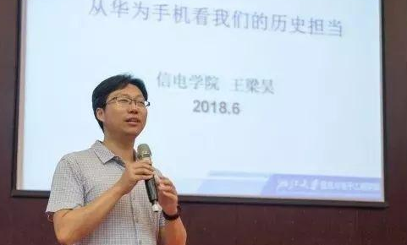
案例：浙大老师课上拆掉五六千的华为手机？背后的原因令人钦佩！
在浙大，有这么一位“良好”老师
他曾发表SCI、 EI论文60余篇
获得国家发明专利授权11项
既是国家自然科学基金的项目负责人
也是“中国裸眼3D系统标准编制优秀个人”
他是集体婚礼学生“最想见到的老师”
也是浙江大学“优秀班主任”
信电学院“我最喜爱的老师”
学生们亲切的称他为“良好老师”
他就是浙江大学信息与电子工程学院的王梁昊
学生喜欢称他为“王良好”

Slide 15
二
课程思政
思想政治工作规律
本质
教书育人规律
学生成长规律

Slide 16
二
课程思政
抓好高校思想政治工作阵地建设，关键是抓住课堂这个主阵地，用好教学这个主渠道。
解决好教师——“为谁教、教什么、教给谁、怎么教”
关键
高校思想政治工作会议提出的新要求：习近平强调，教师是人类灵魂的工程师，承担着神圣使命。传道者自己首先要明道、信道。
加强教师队伍建设的新要求，要坚持四个统一：坚持教书和育人相统一；坚持言传和身教相统一；坚持潜心问道和关注社会相统一；坚持学术自由和学术规范相统一。
引导广大教师以德立身、以德立学、以德施教。
让学生清楚——“应该在哪儿用力、对谁用情、如何用心、做什么样的人”

Slide 17
二
课程思政
“课程思政”建设的重点在“思政”。没有好的“思政”教育功能，课程教学就会失去“灵魂”，迷失“方向”，从而导致课程教学中知识传授、能力培养与价值引领之间的割裂甚至冲突。
然而，在现实的教学实践中往往存在一个认识上的误区，认为“价值引领”仅仅是“思政课”的任务和责任，其他专业课程则只管知识传授和能力培养。这是“思政课”与专业课程之间产生“两张皮”现象、各门课程之间“同向同行、协同育人”合力难以形成的一个重要根源。
要用好课堂教学这个主渠道，思想政治理论课要坚持在改进中加强，提升思想政治教育亲和力和针对性，满足学生成长发展需求和期待，其他各门课都要守好一段渠、种好责任田，使各类课程与思想政治理论课同向同行，形成协同效应。
重点
“课程思政”建设的重点在“思政”。
用好课堂教学这个主渠道，思想政治理论课要坚持在改进中加强
各类课程与思想政治理论课同向同行，形成协同效应

Slide 18
三
我校的探索

Slide 19
二
课程思政
结合高职教育的特点和高职学生的实际思想状况，学校对高职学生的思想和行为规范教育进行了新的尝试和探索
职业教育
思政教育
明确为什么做——精于业
探索如何去做——筑匠心
实践如何做好——素养养成
职业素养教育（抓手）

Slide 20

三
我校的探索
前期基础（职业基本素养培养体系的创建与实践）
，首创了“职业基本素养”课程，并以这门课程为线索进行顶层设计，形成并实施了“课程引领、专业渗透、两线融通、六步嬗变”的高职学生职业基本素养培养体系。

Slide 21
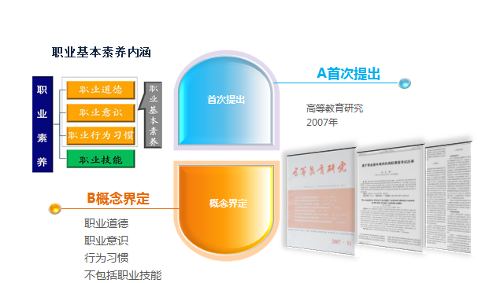
三
我校的探索

Slide 22
三
我校的探索
凝炼职业人核心要素，形成特色教学内容
职业基本素养 | 核心要素
学会敬业 夯实人生之基 | 敬业
学会诚信 赢得信赖之源 | 诚信
学会踏实 肩负重任之法 | 踏实
学会沟通 搭建成功之桥 | 沟通
学会协作 驰骋职场之翼 | 协作
学会主动 获得先机之匙 | 主动
学会坚持 超越平凡之道 | 坚持
学会学习 通向成功之梯 | 学习
学会自控 把握进退之慧 | 自控
学会创新 铸就事业之魂 | 创新

Slide 23

三
我校的探索
冰山理论：
显性素养
隐性素养--职场成功关键要素

Slide 24
三
我校的探索
创建体系， 整体推进系统培养
职业基本素养培养体系
实现了“感、知、看、练、验、亮”六步嬗变的系统培养

Slide 25
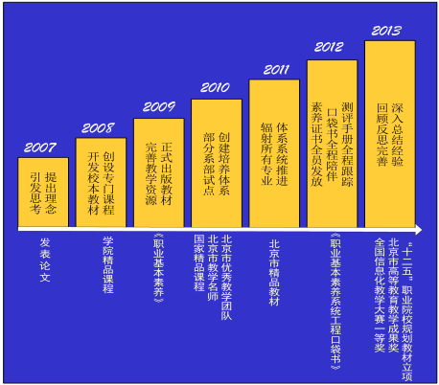
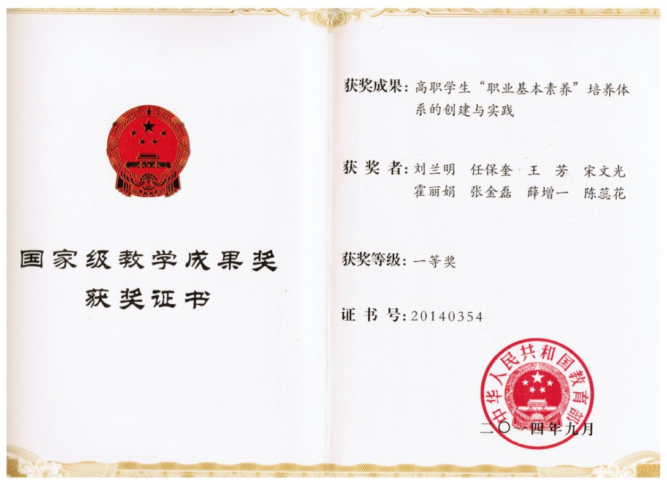
三
我校的探索

Slide 26
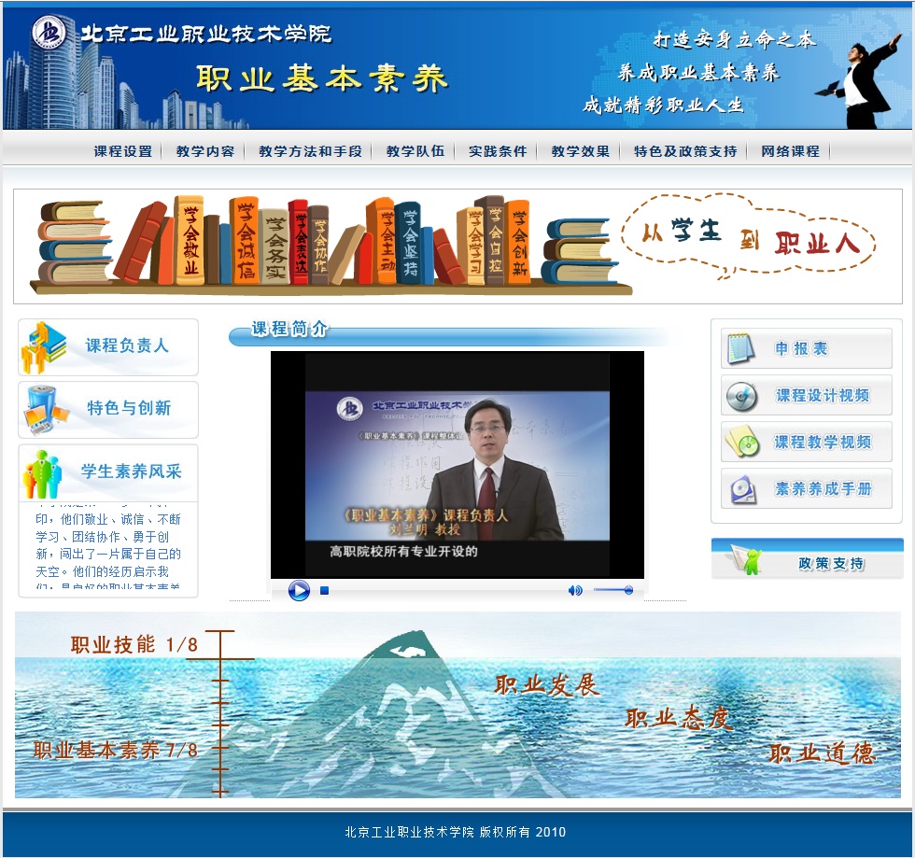
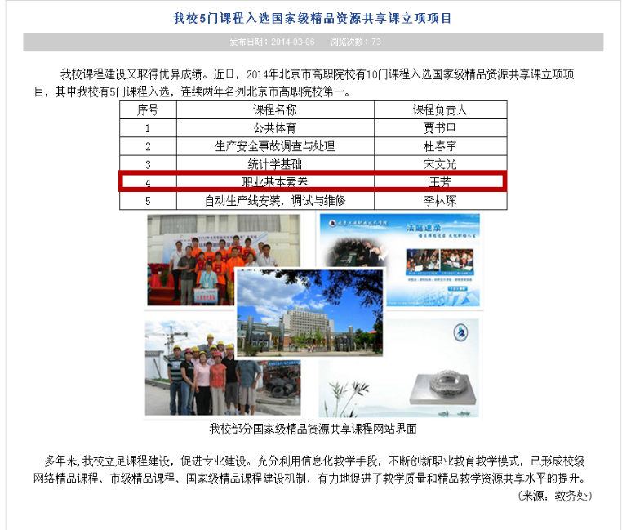
（一）课程引领
创建专门课程
国家精品课程
课程具有规范性、系统性和全覆盖性的特征，是职业基本素养培养的有效载体，也是职业基本素养培养体系的基础。

Slide 27
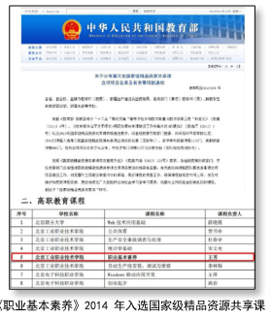
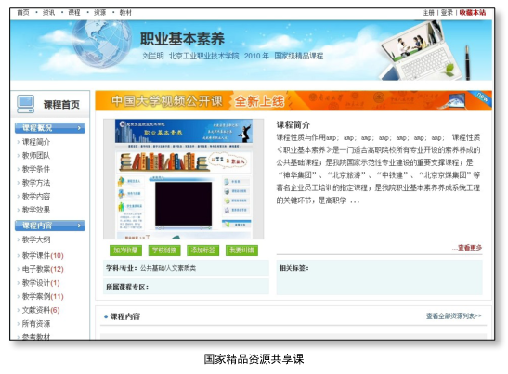
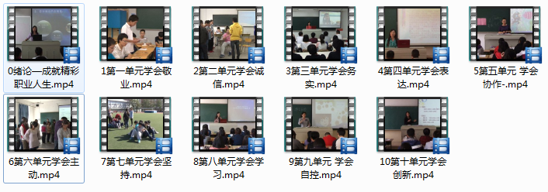
三
我校的探索
国家精品资源共享课程

Slide 28
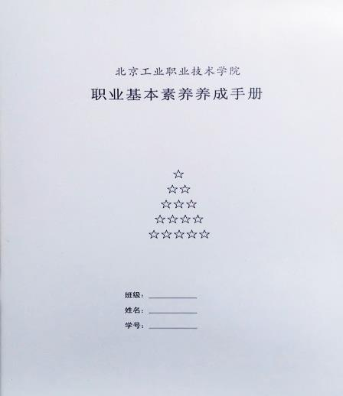
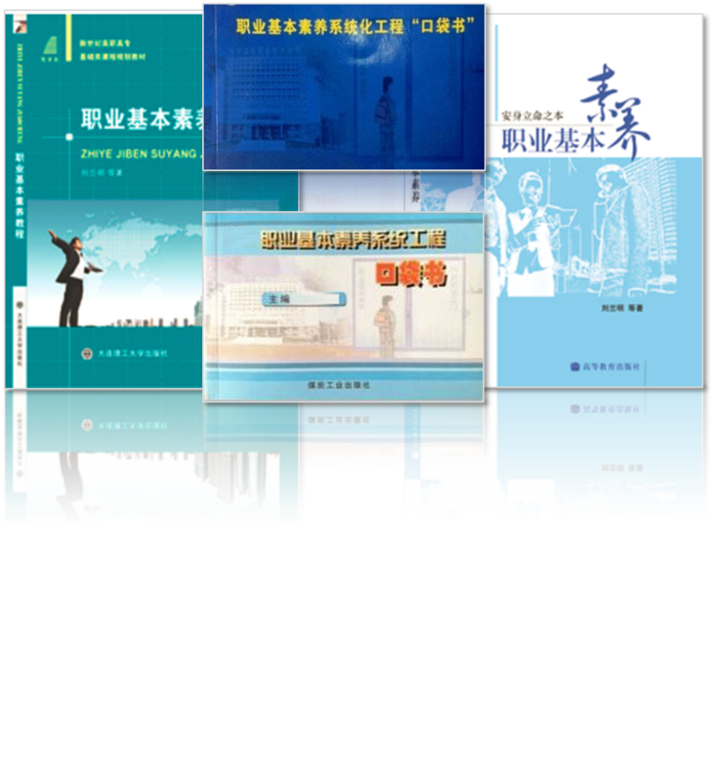
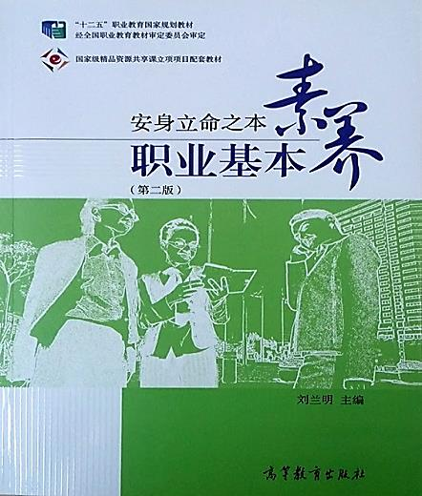
三
我校的探索
开发系列课程资源

Slide 29
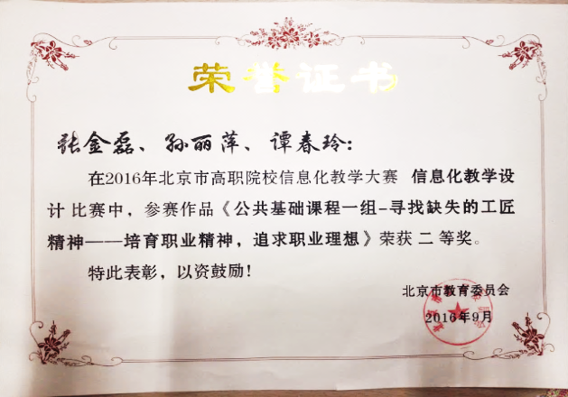
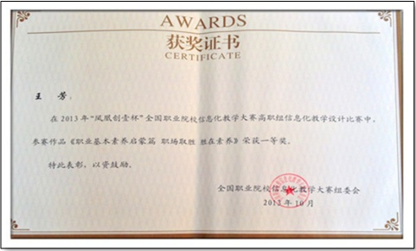
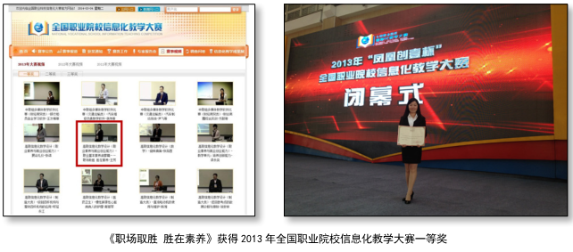
四
我校的探索
2013年本课程在全国职业院校信息化教学大赛中获得一等奖
2016年本课程在北京市职业院校信息化教学大赛二等奖

Slide 30
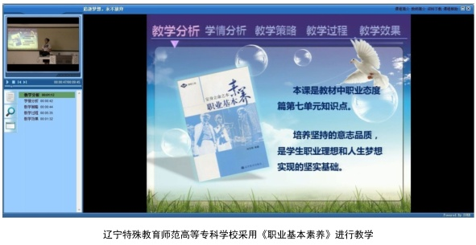
三
我校的探索
素养理念广泛传播：职业基本素养理念深入人心。越来越多院校将职业基本素养教育作为职业人才全面发展的重要途径。
本成果系列教材为北京市精品教材、国家“十二五”规划立项教材，被多所院校采用。
该校获全国信息化教学大赛教学设计一等奖

Slide 31
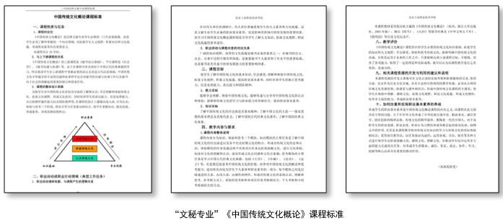
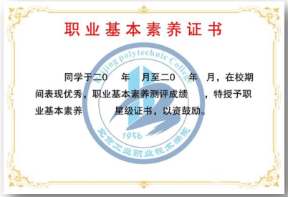
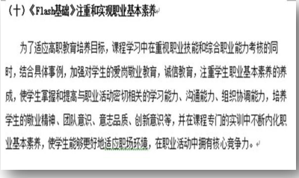
三
我校的探索
（二）专业渗透
1、课程标准体现职业基本素养
如：文秘专业的中国传统文化概论课程标准将诚信、细致、责任等体现。
专业渗透
3、建立职业基本素养证书制度
2、教学内容体现职业基本素养
在专业课程增加职业基本素养教学内容，并进行系统优化。
保障职业基本素养专业渗透，调动学生积极性，成为学院教育品牌。

Slide 32
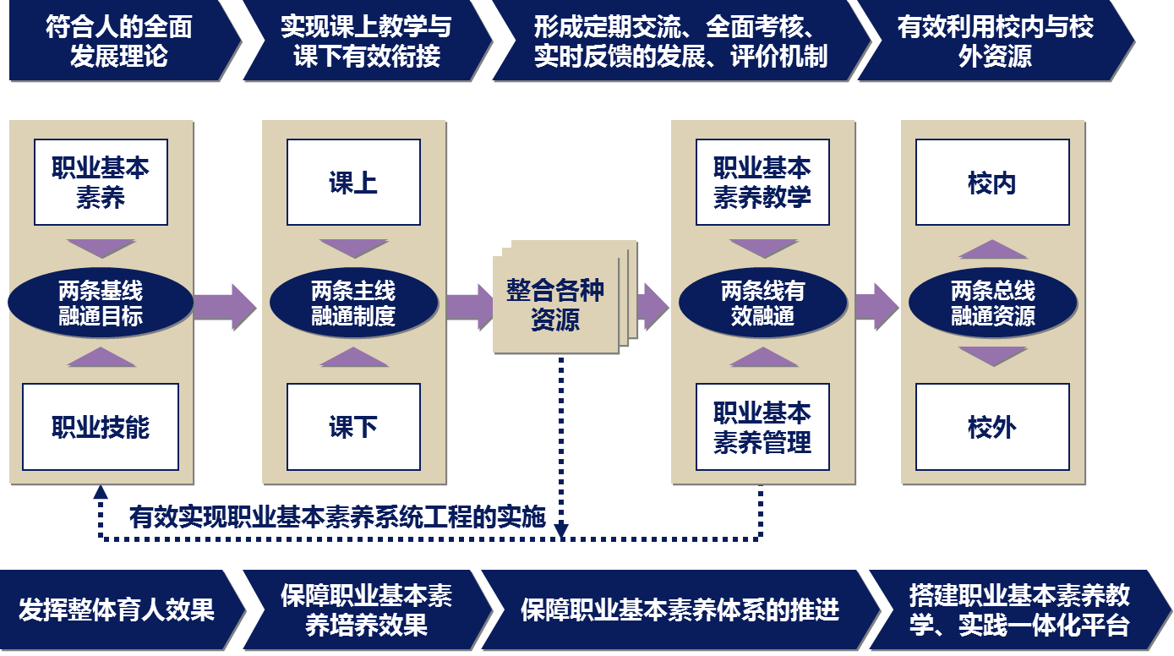
三
我校的探索
（三）两线融通
两条轴线
有效融通

Slide 33

三
我校的探索
（四）六步嬗变
进入校园感素养
课程学习知素养
走进企业看素养
实习实训练素养
顶岗实习验素养
步入职场亮素养
在教育教学实践中，找到了一条进入校园“感”素养、课堂教学“知”素养、走入企业“看”素养、实习实训“练”素养、顶岗实习“验”素养、步入职场“亮”素养即“六步嬗变”的有效养成路径，帮助学生在掌握技能同时养成了行业企业需求的职业基本素养。

Slide 34
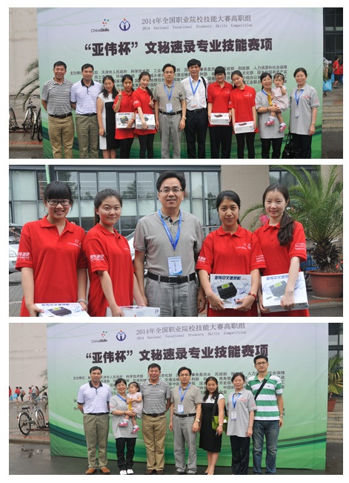
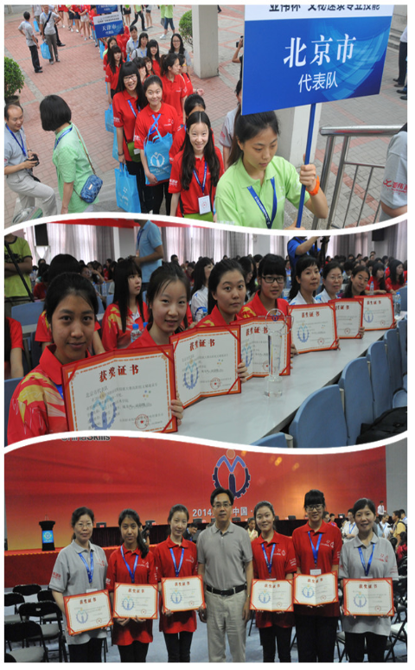
三
我校的探索
专业竞争力增强
职业基本素养渗透各专业教学过程中，促使专业竞争力提高，为专业发展插上素养和技能两只翅膀，成果实施以来，学院学生参加全国技能大赛成绩居全国前列。

Slide 35
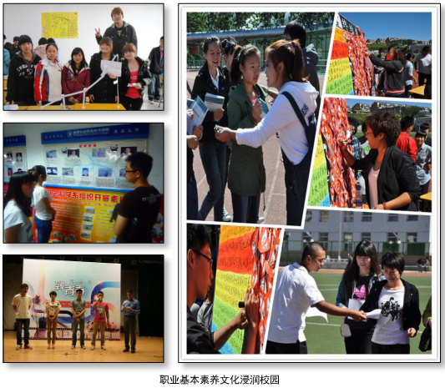

三
我校的探索
学生面貌焕然一新
成果实施以来，学生精神面貌焕然一新、形成昂扬向上的校园文化氛围，素养之花开遍校园。

Slide 36





















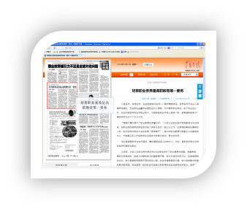
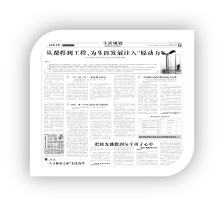
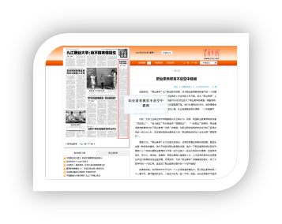
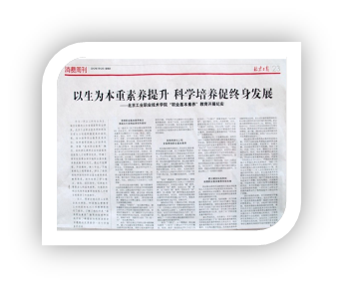
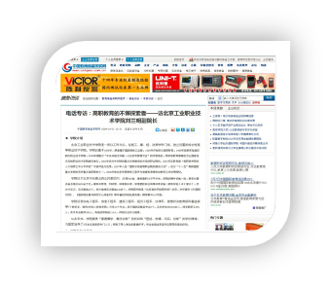
四
我校的探索
诸多媒体广泛关注
中国青年报
北京日报
以生为本重素养提升，
科学培养促终身发展
培育职业素养是
高职教育第一要务
从课程到工程，为生
涯发展注入“原动力”
中国教育报
人民网
专 访
职业素养教育
不是空中楼阁
北京青年报
凤凰网
以生为本重素养提升，
科学培养促终身发展

Slide 37
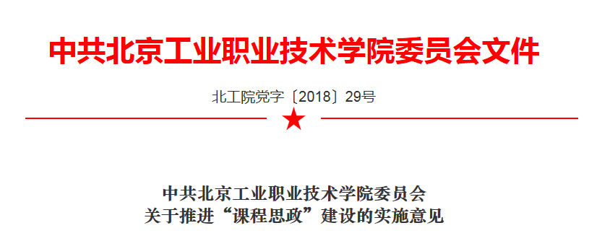
四
我校的探索
目前探索
一是党政同心，抓顶层设计。高校党委要强化政治责任和领导责任，把“课程思政”建设纳入重要议程，全校“一盘棋”谋划。
出台文件
组建机构
遴选试点
整体推进
学校要有氛围
院部要有特色
专业要有特点
教师要有风格
成果要可转化
课程要有品牌
教师要有榜样

Slide 38
四
我校的探索
目前探索
二是改建同步，抓制度安排。要与当前学校深化教育教学综合改革，的实际结合起来，形成科学的制度性安排，并在课时、学分、备课、考核等方面作出具体安排。
三是显隐同向，抓课程开发。组织思政课教师参与各门学科“课程思政”的课程设计和开发，共同挖掘课程蕴含的思想政治教育资源。专任课教师要与思政课教师保持互动，形成育人共同体。
四是师生同行，抓育人效果。组织教师自觉用习近平新时代中国特色社会主义思想武装头脑、指导教育教学实践，做到育人者先自育。提升评价反馈的力度。学校要探索建立“课程思政”管理、践行及监督评价体系，制定合理的激励机制，从根本上保证“课程思政”有人干、有人管、有人查、有人评。

Slide 39
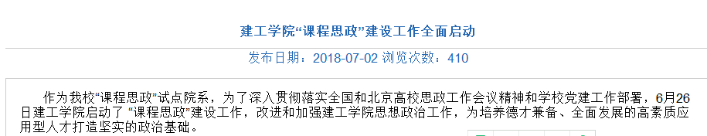
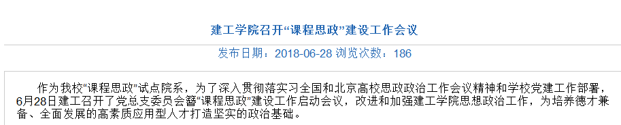
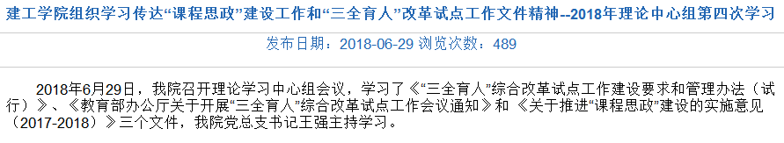
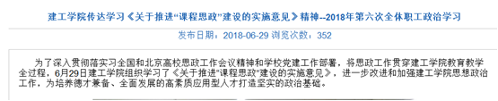
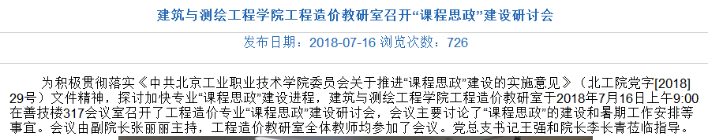
四
我校的探索
目前探索
试点：建筑与测绘学院工作开展情况
一、高度重视、加强宣传、基本完成教师从“思政课程”到“课程思政”的认识转变

Slide 40
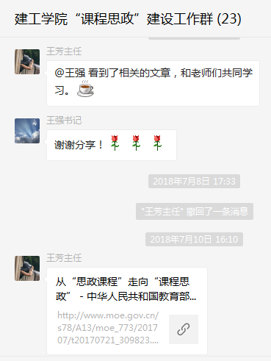
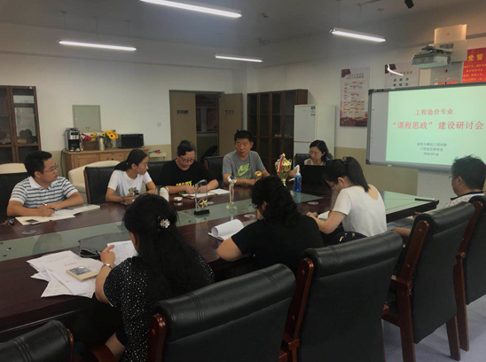
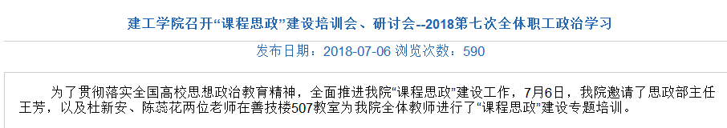
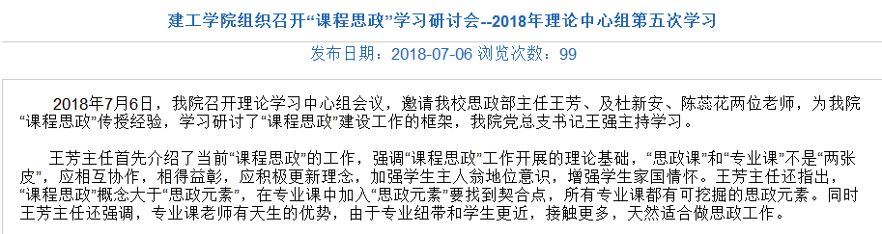
四
我校的探索
目前探索
二、与思政部共同搭建沟通平台，共享信息，共同推进“课程思政”建设工作

Slide 41
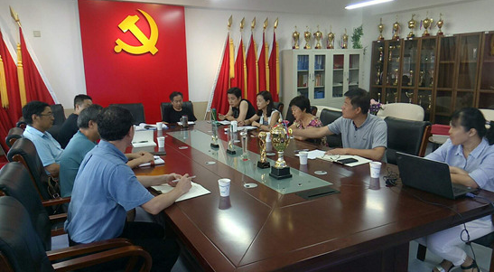
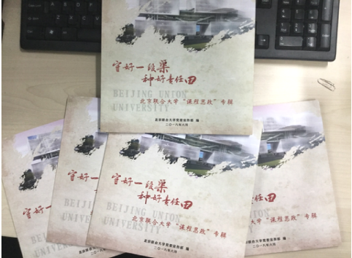
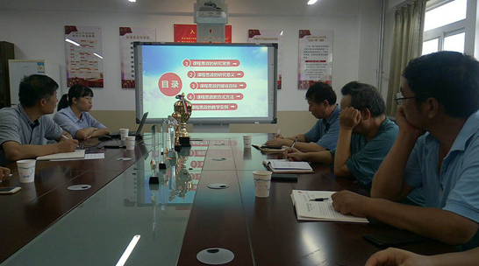
四
我校的探索
目前探索
三、积极学习，充分调研，借鉴经验

Slide 42
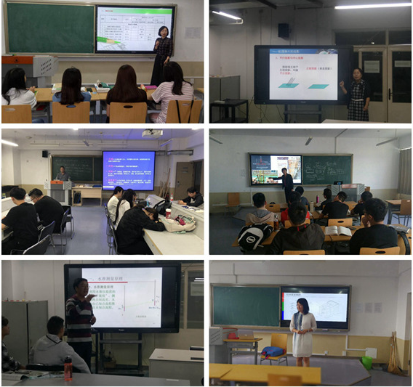
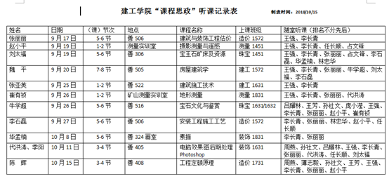
四
我校的探索
目前探索
四、制定建筑工程学院“课程思政”建设实施方案并取得初步成果

Slide 43

四
我校的探索
目前探索
五、下一步工作思路---建立建工学院“课程思政”案例库

Slide 44


四
我校的探索
目前探索
六、积极开展“课程思政”课题研究，固化“课程思政”工作成果

Slide 45
谢谢

